Slide 2
Вступление
Родина у каждого человека своя и в тоже время одна на всех.
Россия – НАША РОДИНА.
Мы гордимся ее историей, достижениями, подвигами и успехами.
Мы гордимся, что все мы – РОССИЯНЕ.
Наша малая родина - это место, где мы родились и живем, это место, где мы счастливы.

Slide 3
Каждый день, отправляясь на уроки, мы идем по той же дороге, что и наши сверстники, первые ученики нашей школы, 58 лет назад.
По этой дороге уходили защищать свой дом партизаны в гражданскую войну, уходили в пекло великой отечественной войны наши прадеды, торопились навстречу новой жизни веселые комсомольцы, строить новые города и поднимать целину.
Так с чего же начинается родина? наша малая родина?
Наверное, с беззаботного, мирного детства, летнего утра, солнечного зайчика в окне класса.
Это лето – в копилку счастливых воспоминаний. чего только не вспомнится после смены в пришкольном лагере «улыбка». вот он, калейдоскоп проектов, идей, событий, экскурсий, состязаний и открытий.

Slide 4
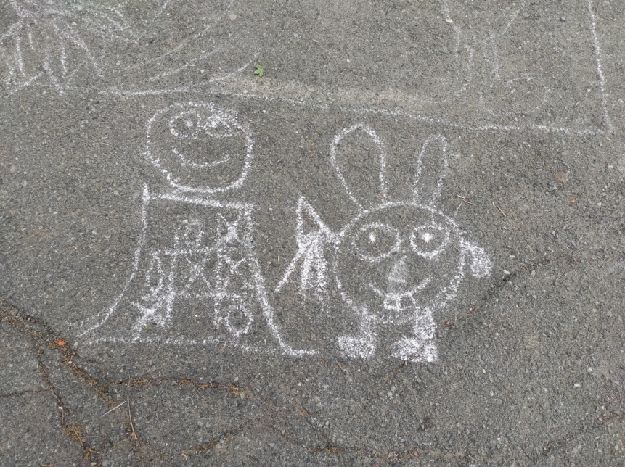
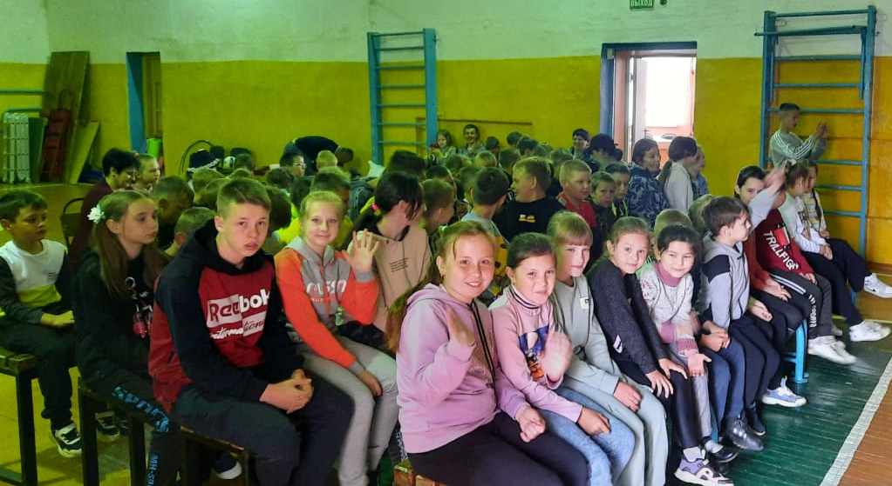
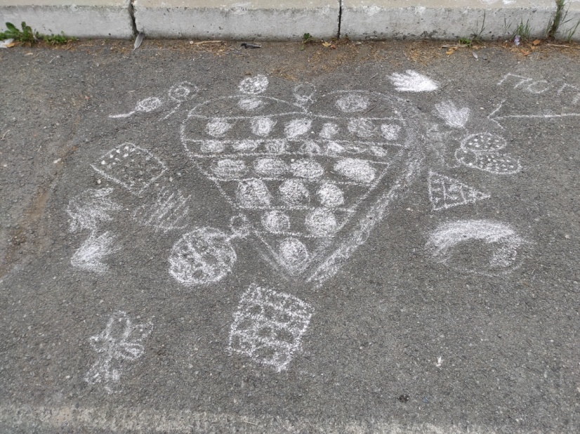
День защиты детей

Slide 5
День России

Slide 6
День России

Slide 7
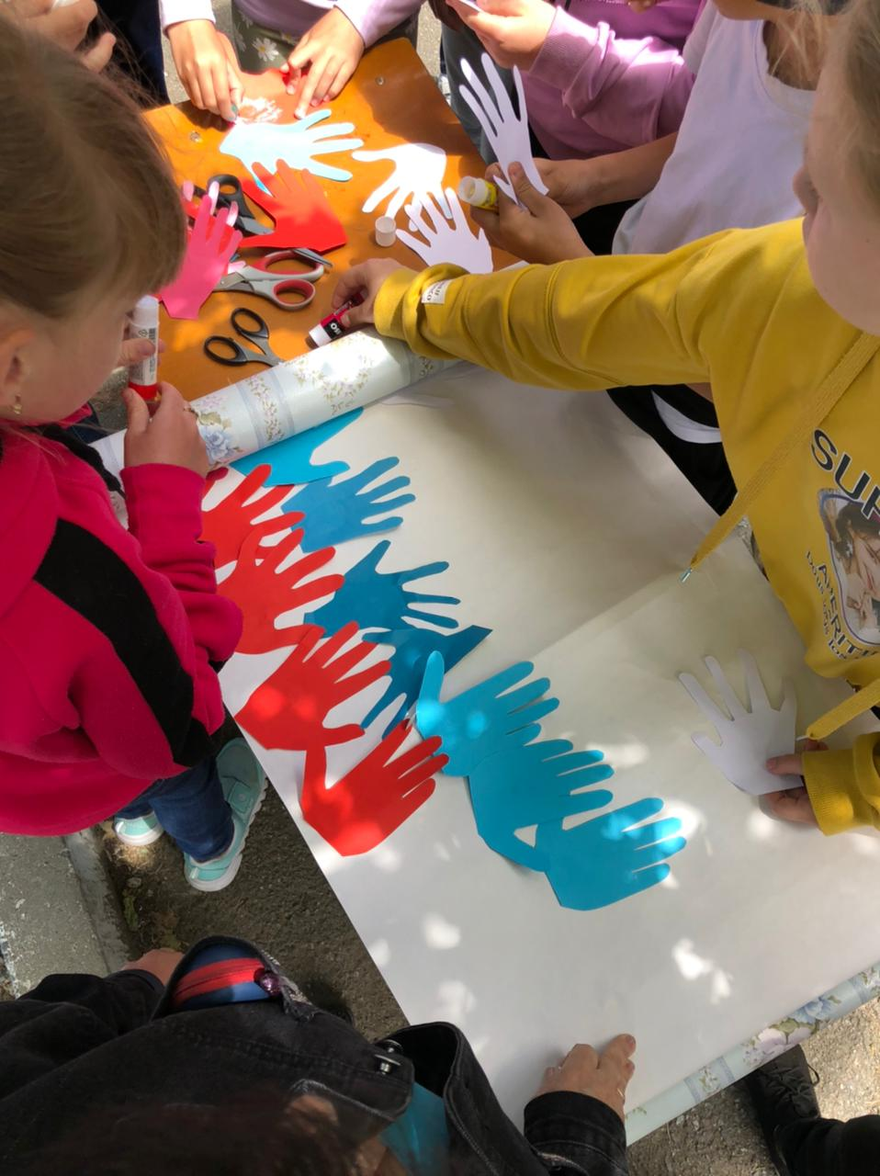
День России

Slide 8
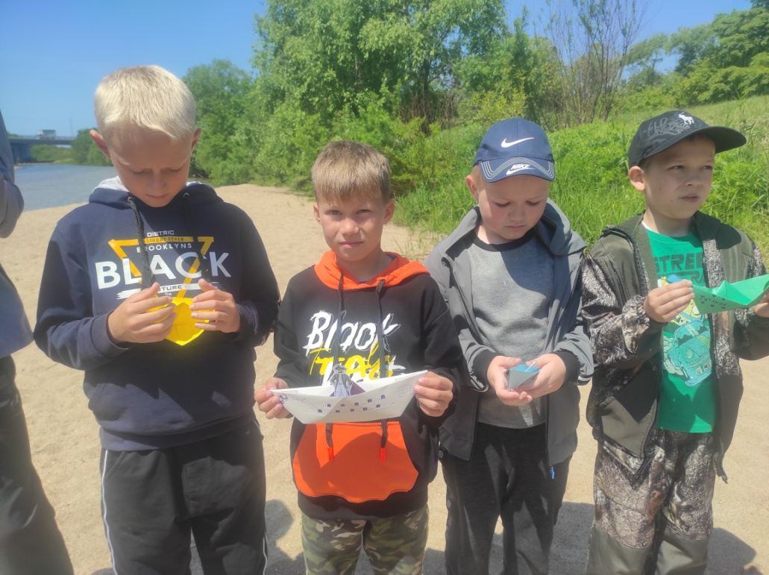
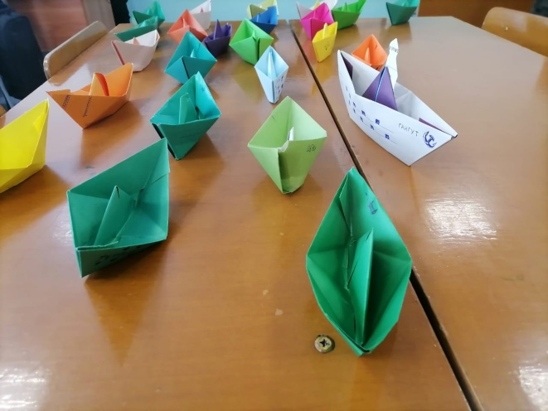
350 лет со дня рождения Петра I

Slide 9
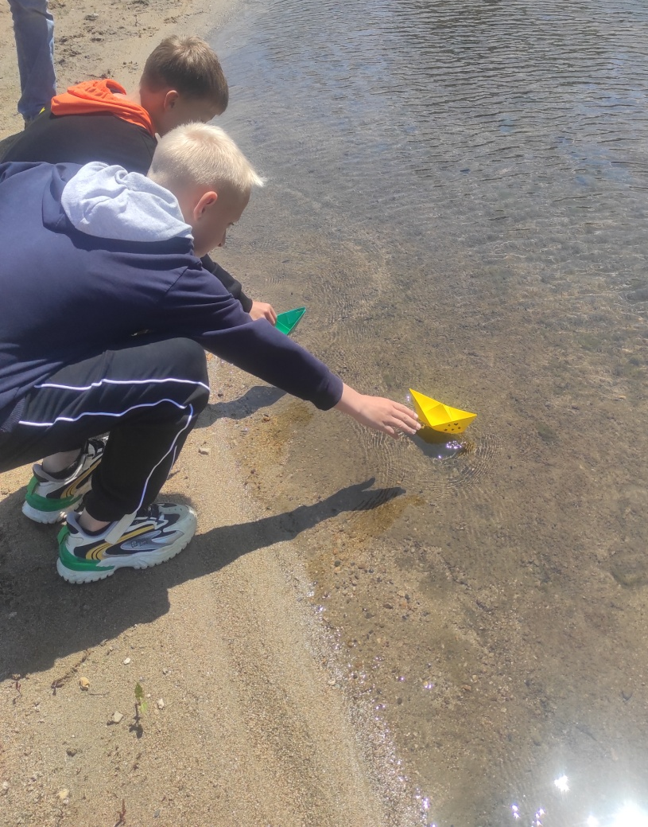
350 лет со дня рождения Петра I

Slide 10
Пушкинский день в России

Slide 11
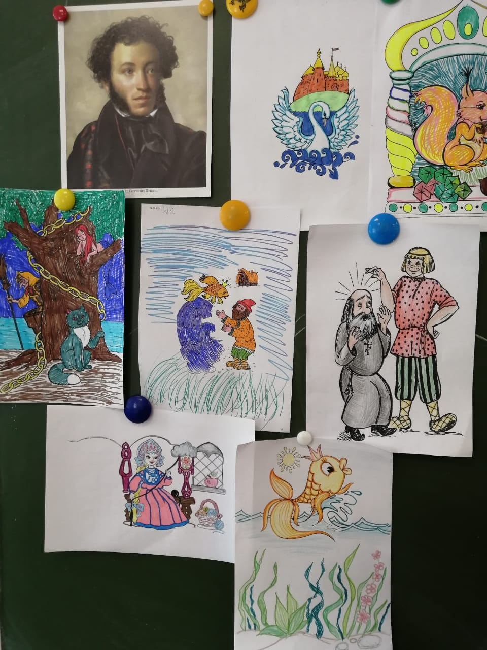
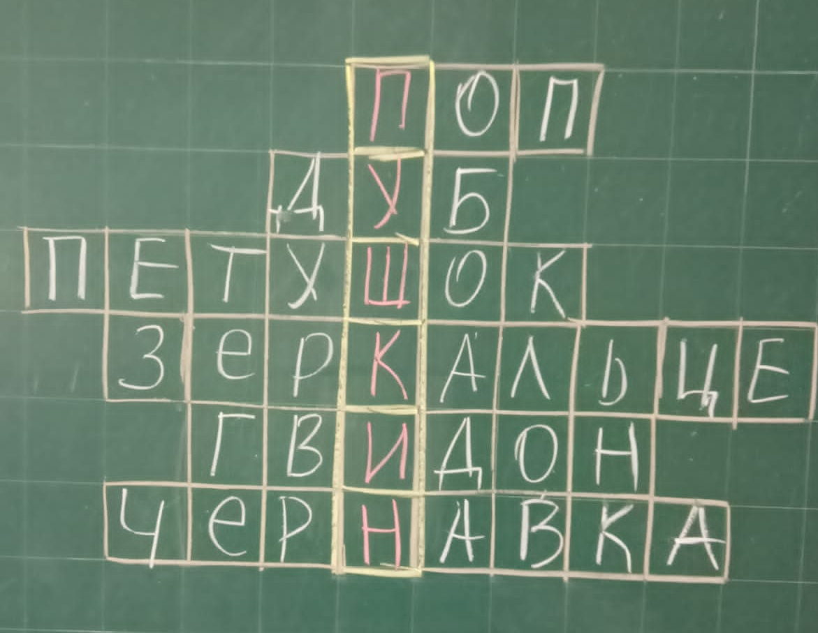
Пушкинский день в России

Slide 12
Юнармейские будни

Slide 13
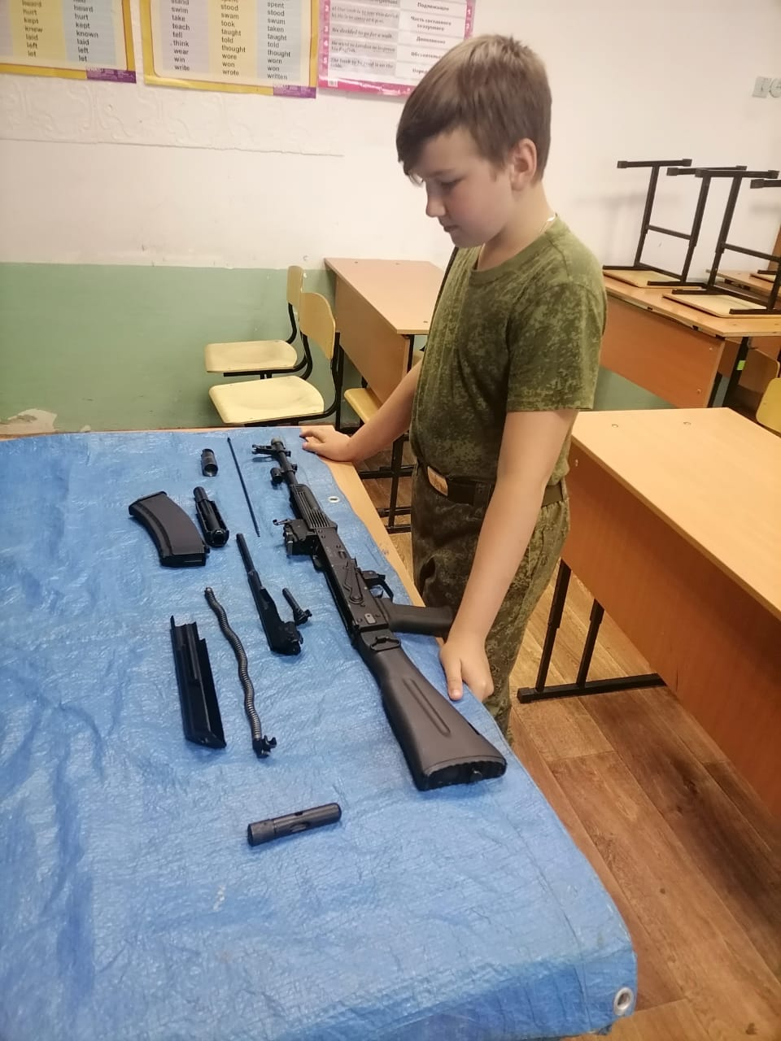
Юнармейские будни

Slide 14
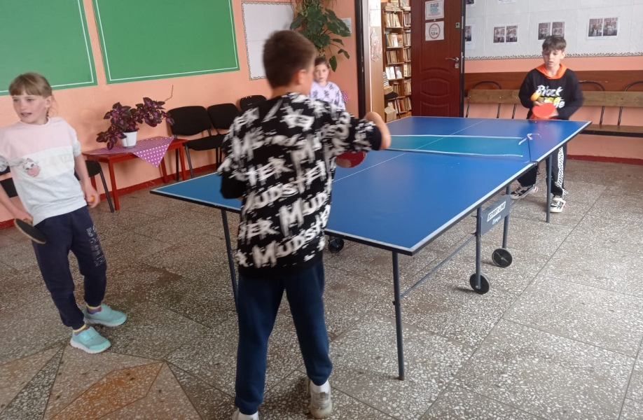
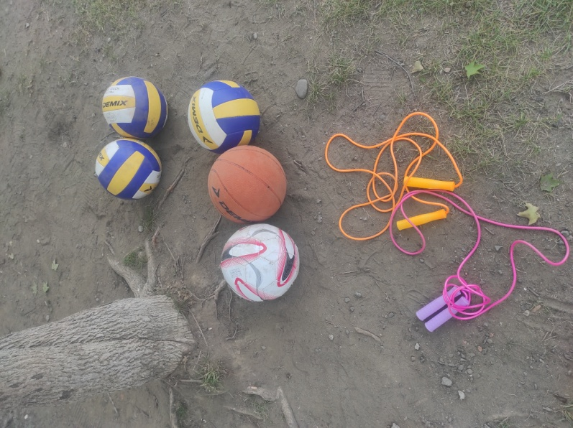
Спортивный отряд нашей школы

Slide 15
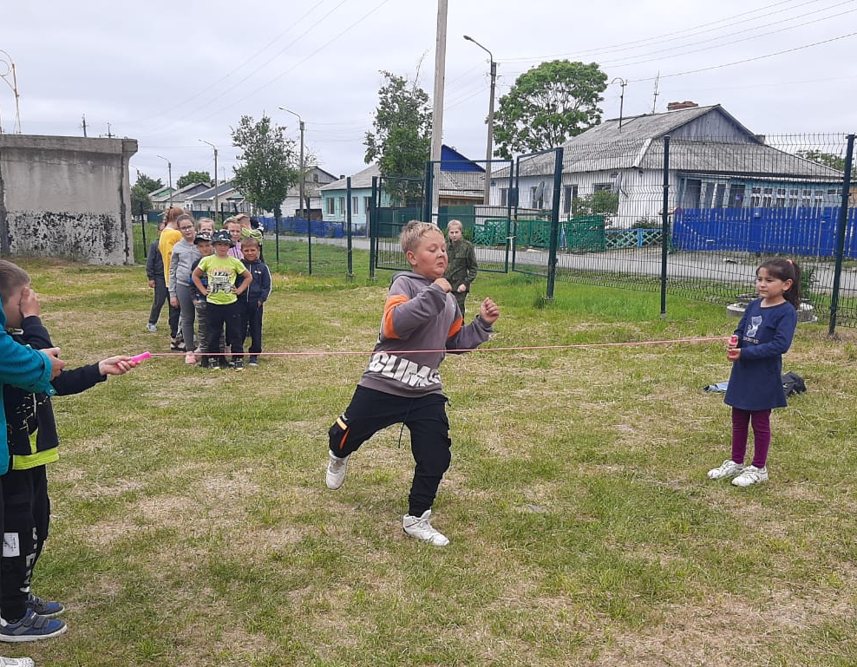
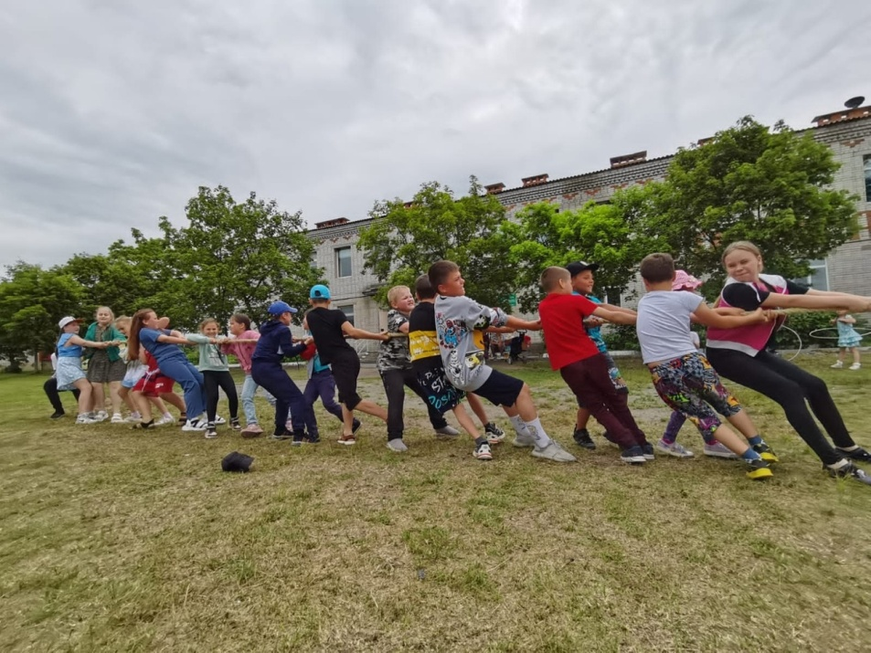
Спортивный отряд нашей школы

Slide 16
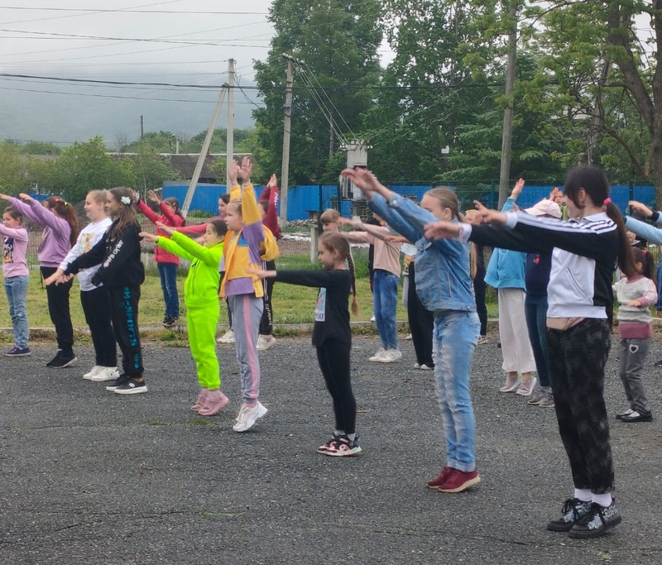
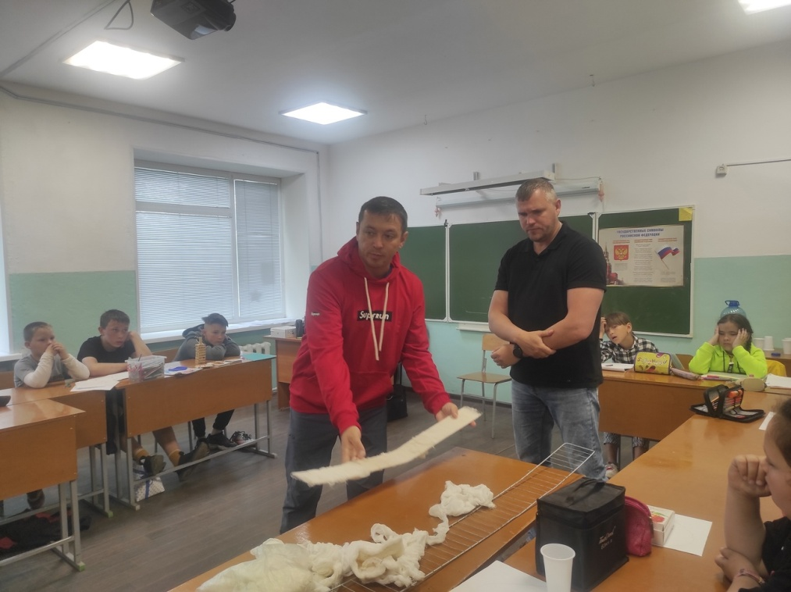
Здоровый образ жизни

Slide 17
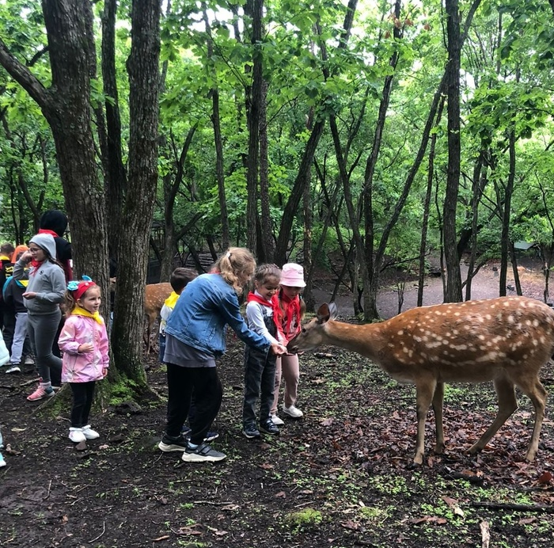
Экологический марафон «Зеленый друг»

Slide 18
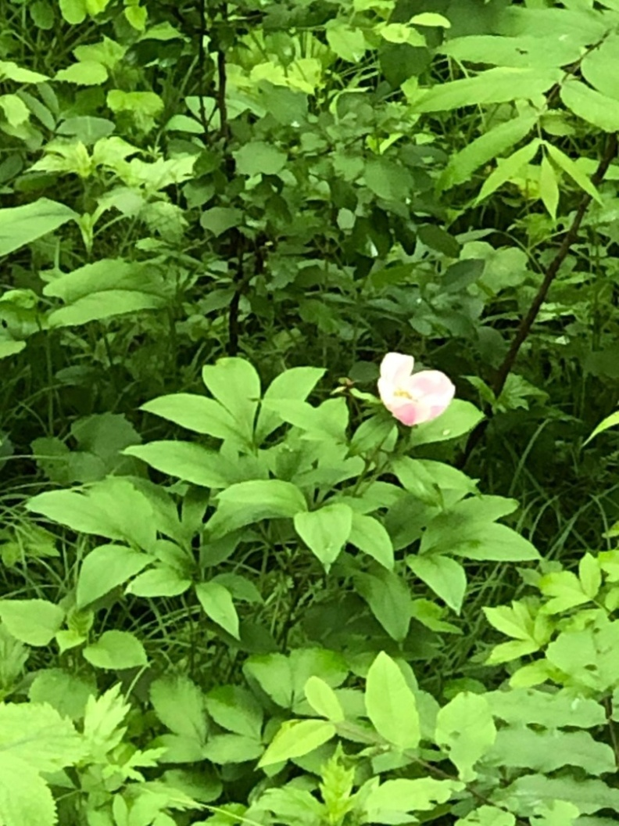
Экологический марафон «Зеленый друг»

Slide 19
Эпилог
Каждая книга заканчивается эпилогом.
Наша – исключение из правил, ведь наша история о малой родине не закончена.
У нас столько планов и идей на будущее: школьный автогородок и театральная студия, морская лига и соревнования родительских команд, создание музея и запуск космического проекта.
Нам все интересно от пожелтевших фотографий до 3d принтера, от морских глубин до предметных олимпиад.
А это значит, что глав в нашей книги будет много!
Мы – будущее нашей малой родины.

